Slide 1
Chapitre I :
Etat et évolution d’un système chimique

Slide 2
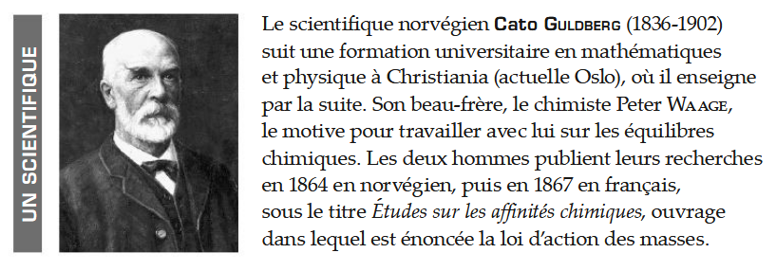
Intro

Slide 3
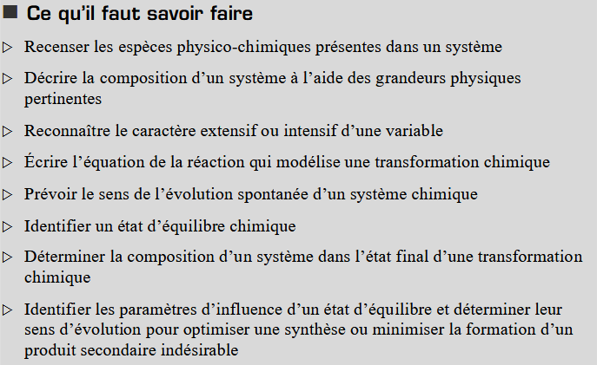
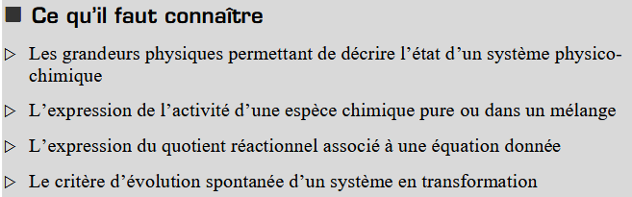
Objectifs

Slide 4
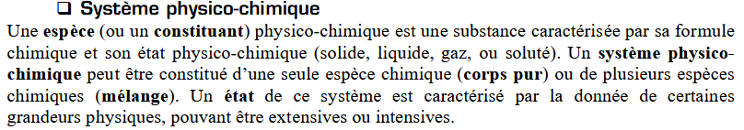
I) Description d’un système physico-chimique

Slide 5
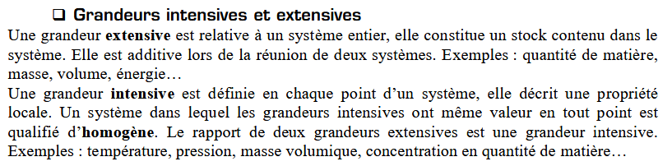
I) Description d’un système physico-chimique

Slide 6
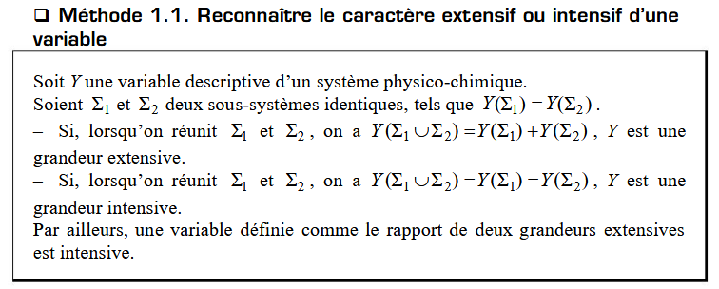
I) Description d’un système physico-chimique

Slide 7
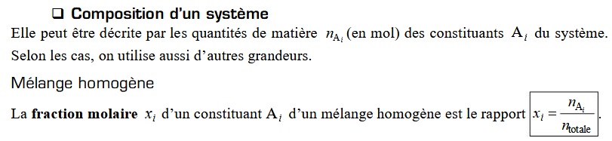
I) Description d’un système physico-chimique

Slide 8
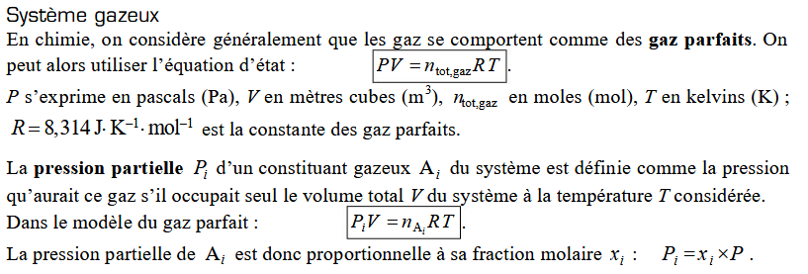
I) Description d’un système physico-chimique

Slide 9
I) Description d’un système physico-chimique
Application directe: Gaz parfait
Calculer la quantité de dioxygène présente dans une chambre de 12 m³ à la pression atmosphérique Patm = 1,013 bar et à la température T = 20°C. L’air est considéré comme un mélange de 80% de diazote et 20% de dioxygène.

Slide 10
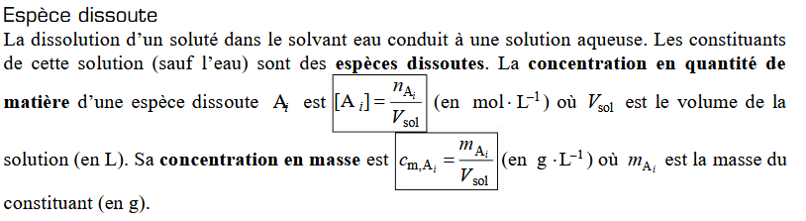
I) Description d’un système physico-chimique
À faire : exercice 1.3

Slide 11
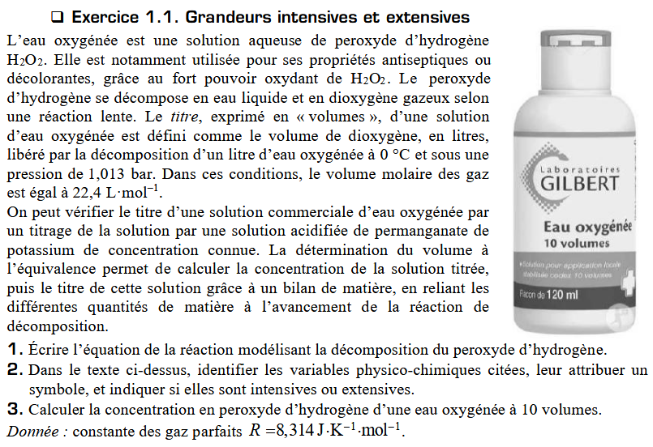

Slide 12
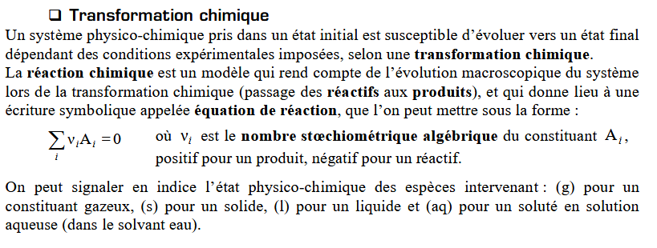
II) Evolution d’un système physico-chimique

Slide 13
II) Evolution d’un système physico-chimique
Exemples :
CO2(g) + H2(g) = CO(g) + H2O(g)
N2O4(g) = 2 NO2(g)
CaS(s) + 3 CaSO4(s) = 4 CaO(s) + 4 SO2(g)
3 Fe(s) + 4 H2O(g) = Fe3O4(s) +4 H2(g)
À faire : exercice 1.2

Slide 14
II) Evolution d’un système physico-chimique
On considère un système fermé.
À l’état initial,, les réactifs entrent en contact, leur quantité de matière diminue et celle des produits augmente ➔ il y a variation de la composition du système.
Lorsque la composition du système ne varie plus, l’état final est atteint:
Si l’un des réactifs a été entièrement consommée, la réaction est totale
Si tous les réactifs et produits coexistent, alors cet état final est un état d’équilibre

Slide 15
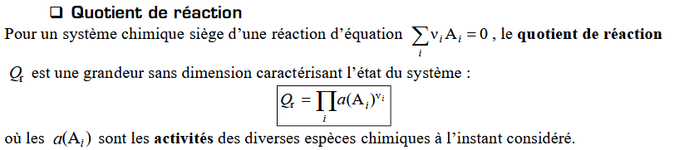
II) Evolution d’un système physico-chimique

Slide 16
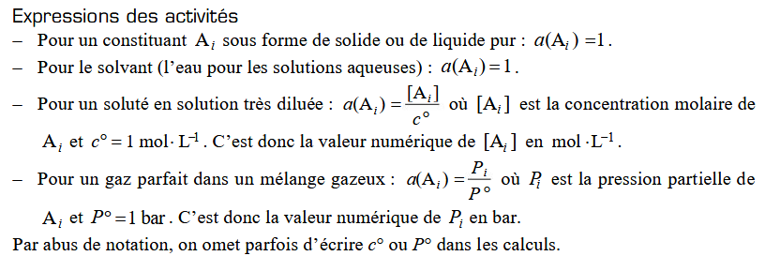
II) Evolution d’un système physico-chimique

Slide 17
II) Evolution d’un système physico-chimique
Exemples :
CO2(g) + H2(g ) = CO(g) + H2O(g)
N2O4(g) = 2 NO2(g)
CaS(s) + 3 CaSO4(s) = 4 CaO(s) + 4 SO2(g)
3 Fe(s) + 4 H2O(g) = Fe3O4(s) +4 H2(g)

Slide 18
II) Evolution d’un système physico-chimique
Application : Quotient de réaction
La synthèse de l’ammoniac NH3 met en jeu une transformation en phase gazeuse que l’on peut modéliser par la réaction d’équation :
N2(g) + 3 H2(g) = 2 NH3(g)
On considère un mélange initial de diazote, de dihydrogène et d’ammoniac sous une pression totale égale à 3,0 bar, dans lequel les proportions initiales des trois gaz sont respectivement 50%, 30% et 20%.
Calculer le quotient de réaction dans l’état initial de la transformation.

Slide 19
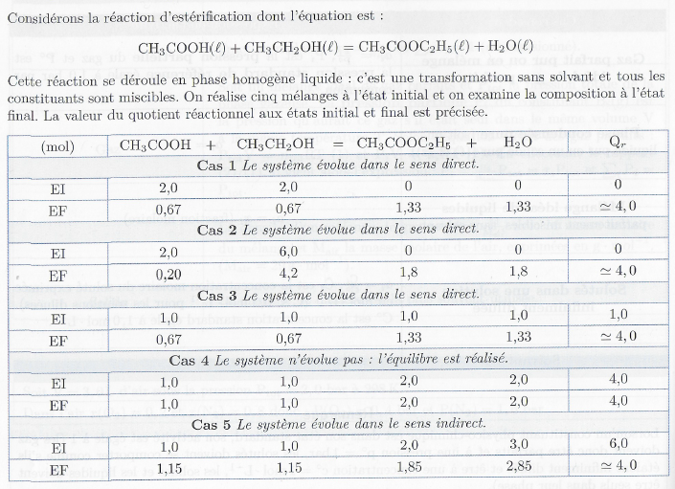
II) Evolution d’un système physico-chimique

Slide 20
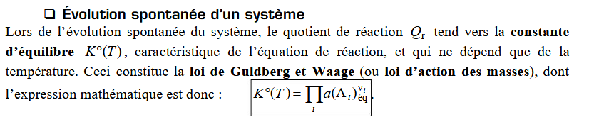
II) Evolution d’un système physico-chimique

Slide 21
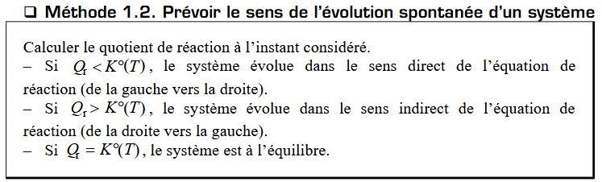
II) Evolution d’un système physico-chimique

Slide 22
II) Evolution d’un système physico-chimique
Exemple 1 :
On considère la réaction acide-base :
CH3COOH(aq) + F⁻(aq) = CH3COO⁻(aq) +HF(aq)
Elle a lieu en phase aqueuse et sa constante à la température T = 25°C est K° = 2,5.10⁻²
Prévoir le sens dévolution si le milieu réactionnel initial contient:
[CH3COOH]0 = [F⁻]0 = 1,0.10⁻¹ mol.L⁻¹ et [HF ]0 = [CH3COO⁻]0 = 0 mol.L⁻¹
[CH3COOH]0 = [F⁻]0 = [HF ]0 = [CH3COO⁻]0 = 1,0.10⁻¹ mol.L⁻¹

Slide 23
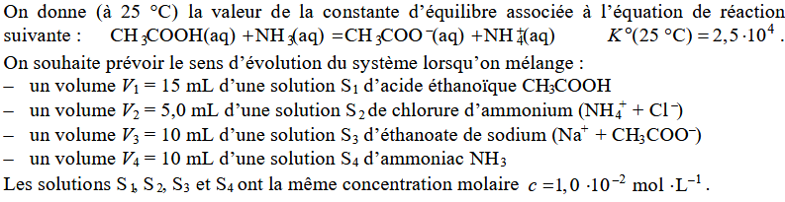
II) Evolution d’un système physico-chimique
Exemple 2:

Slide 24
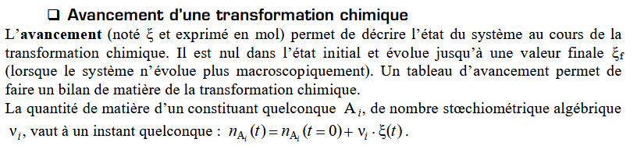
II) Evolution d’un système physico-chimique

Slide 25
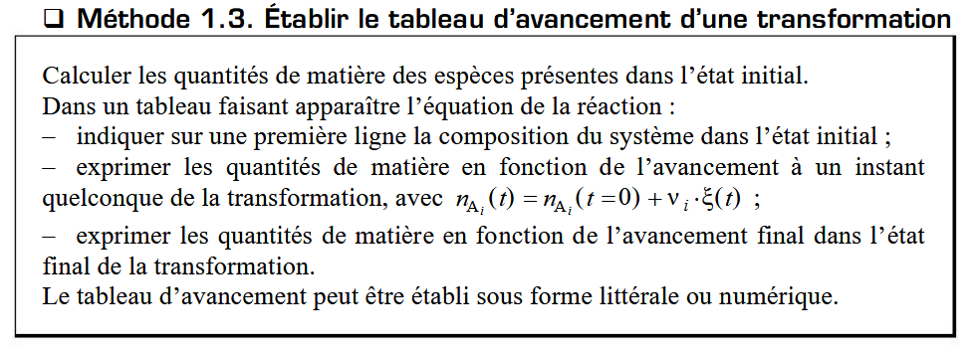
II) Evolution d’un système physico-chimique

Slide 26
II) Evolution d’un système physico-chimique
Exemple :

Slide 27
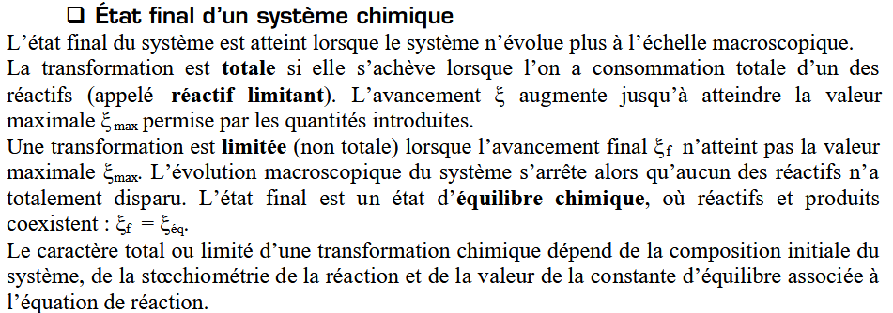
II) Evolution d’un système physico-chimique

Slide 28
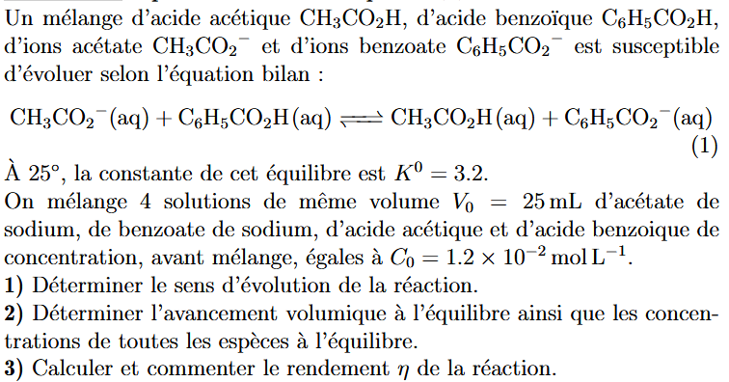
II) Evolution d’un système physico-chimique
Application directe

Slide 29
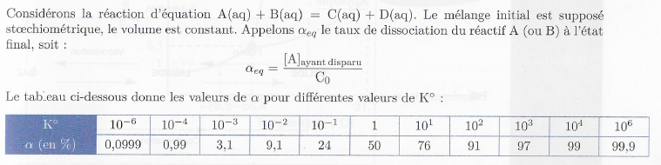
II) Evolution d’un système physico-chimique
Cas des réactions quasi-totale et peu avancées

Slide 30
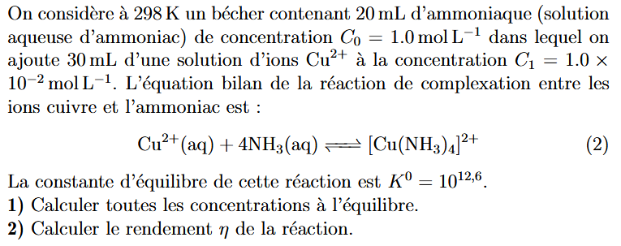
II) Evolution d’un système physico-chimique
Application directe

Slide 31
II) Evolution d’un système physico-chimique
Application directe
On considère une solution aqueuse d’acide éthanoïque de concentration initiale C0 = 1,0.10⁻¹ mol.L⁻¹
Cette solution est le siège de la réaction d’équation :
CH3COOH(aq) +H2O(l) = CH3COO⁻(aq) + H3O⁺(aq)
avec K° = 10^{-4,5} à 25°C
Calculer les concentrations à l’équilibre.

